Slide 1


СИСТЕМА ПРОФИЛЬНОГО ОБУЧЕНИЯ
КАК ЭФФЕКТИВНЫЙ СПОСОБ УЧЕТА
СКЛОННОСТЕЙ И СПОСОБНОСТЕЙ ОБУЧАЧЮЩИХСЯ
В СООТВЕТСТВИИ С ИХ НАМЕРЕНИЯМИ В ОТНОШЕНИИ ПРОДОЛЖЕНИЯ ОБРАЗОВАНИЯ
ГБОУ СОШ № 324 Курортного района
Санкт-Петербурга

Slide 2
Инженерно- технологическое образование
Гуманитарное образование
Качество образование

Slide 3





Slide 4
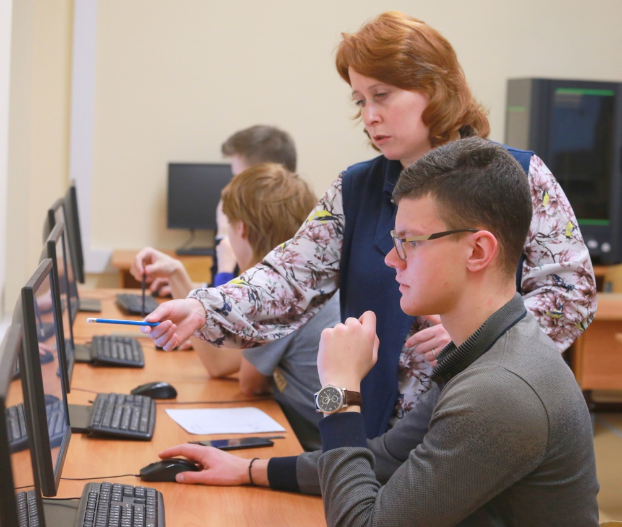
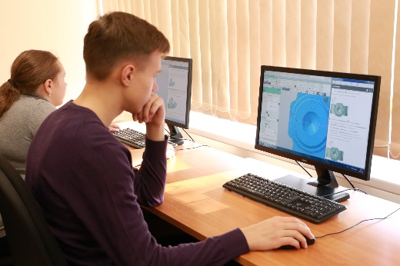
Предметная область «Математика и информатика»

Slide 5



Notes:
Сетевое взимодействие

Slide 6

Notes:
нацпроекты

Slide 7


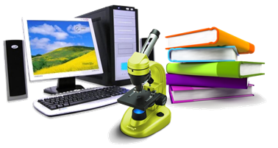
Современная материально-техническая база
Современная образовательная среда
Методическая база

Slide 8
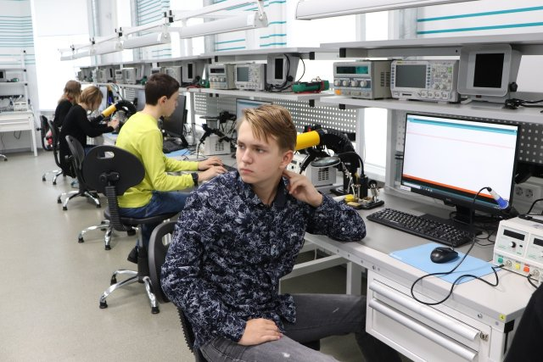
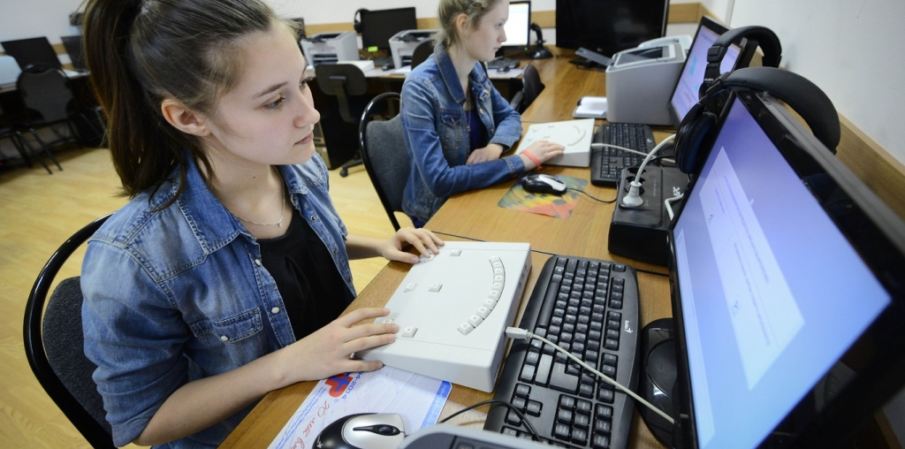
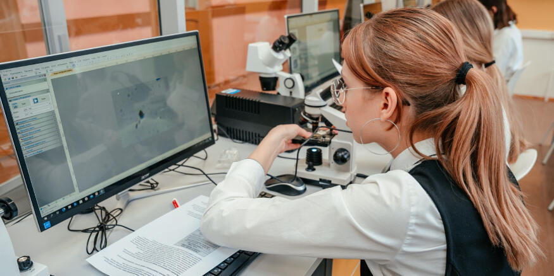
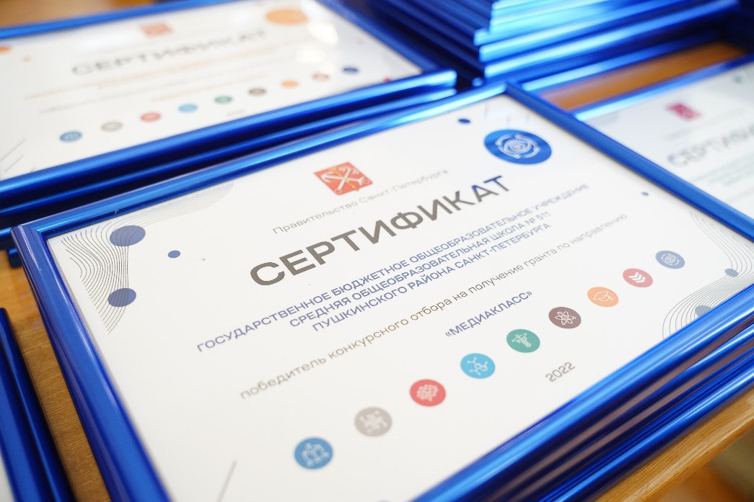
Notes:
Школа нет денег грнт

Slide 9
РЕЗУЛЬТАТ
Курсы по выбору, внеурочная деятельность, программы дополнительного образования
Сетевое взаимодействие (кадровое, материально-техническое, организационное)
Повышение качества образования
Notes:
результат

Slide 10
Максимальный балл (ЕГЭ)
по русскому языку 98 - 100
по математике (профильный уровень) 84 - 88
по физике 80 - 97
по информатике 93-95
Notes:
результат

Slide 11
Повышение качества образования (ЕГЭ)
Notes:
результат

Slide 12
Выпускники
27 (100%) поступили в ВУЗы
из них 17 по техническому направлению
Бюджет 80 %
9 медалистов
Notes:
результат

Slide 13
Повышение качества образования
(ВПР физика 11 класс)
Notes:
результат

Slide 14
Повышение качества образования
(административный контроль)
Notes:
результат

Slide 15
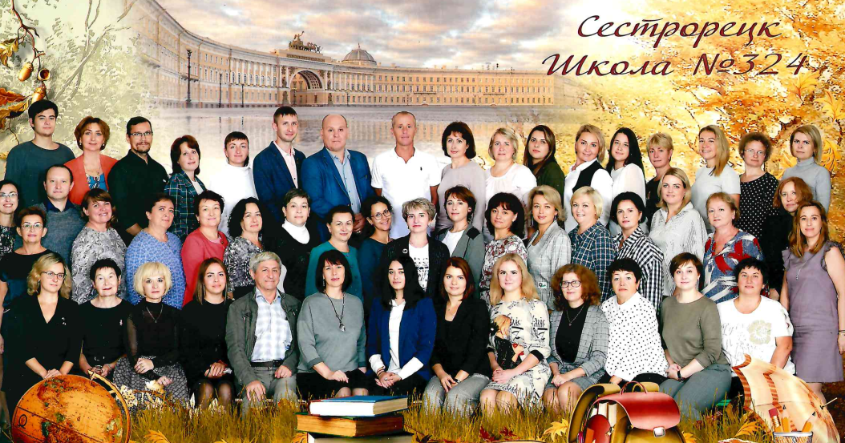
Кадры

Slide 16
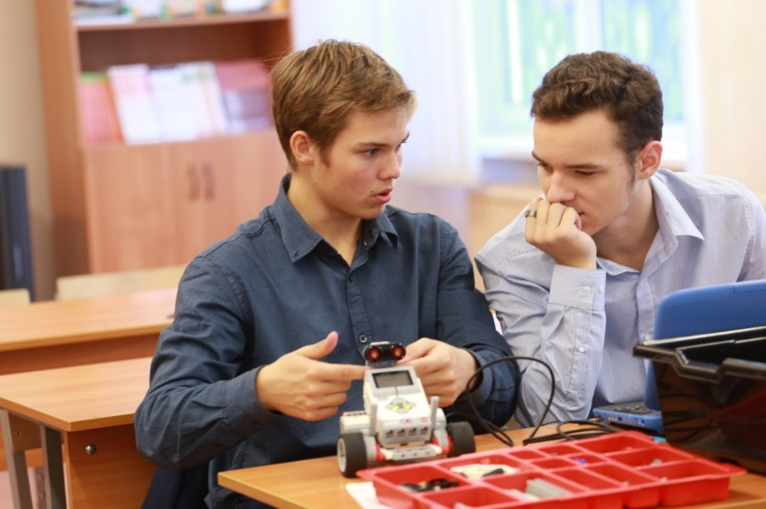
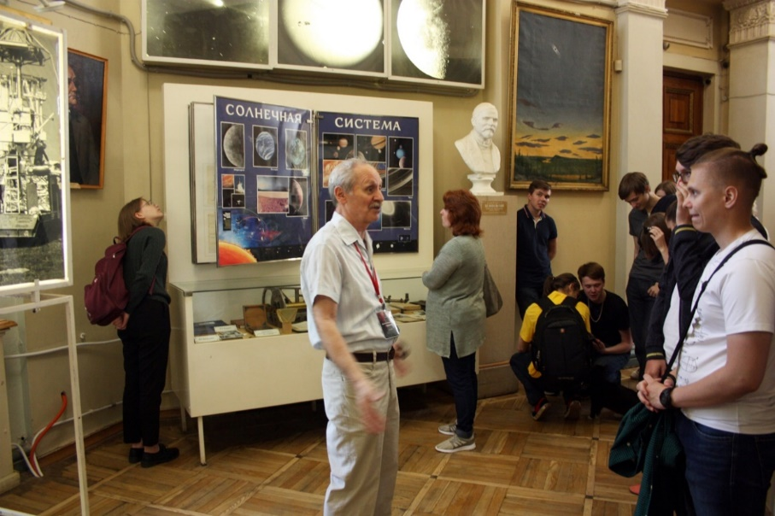
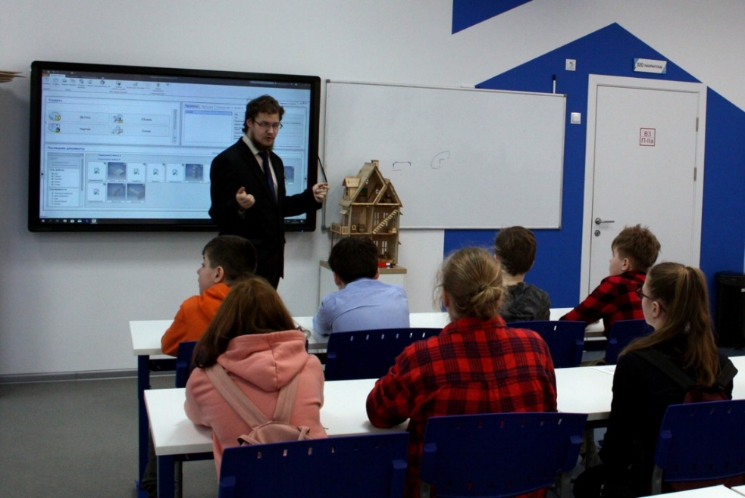
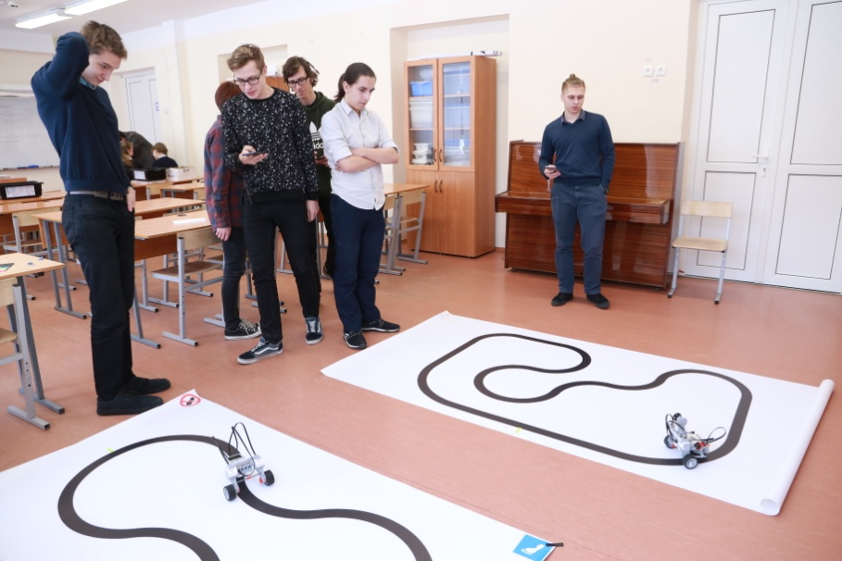
Внеурочная деятельность
Notes:
результат

Slide 17
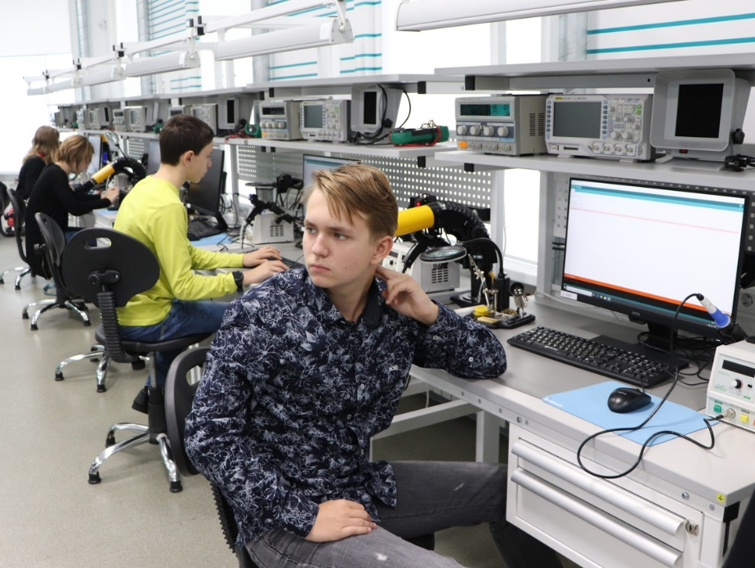
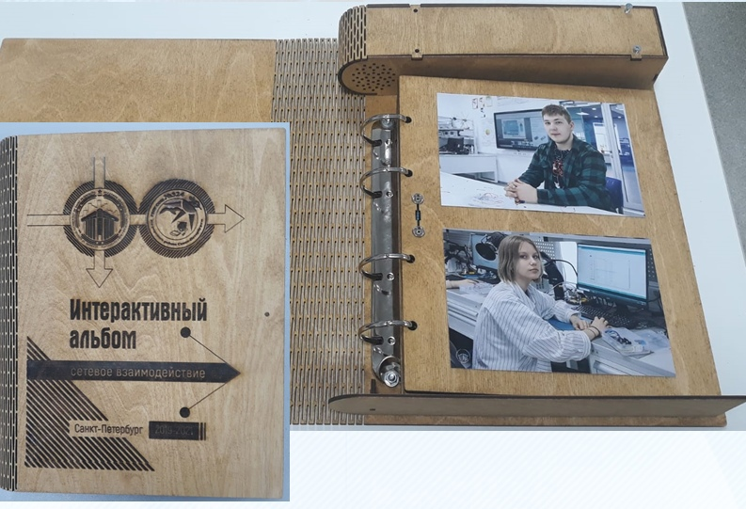
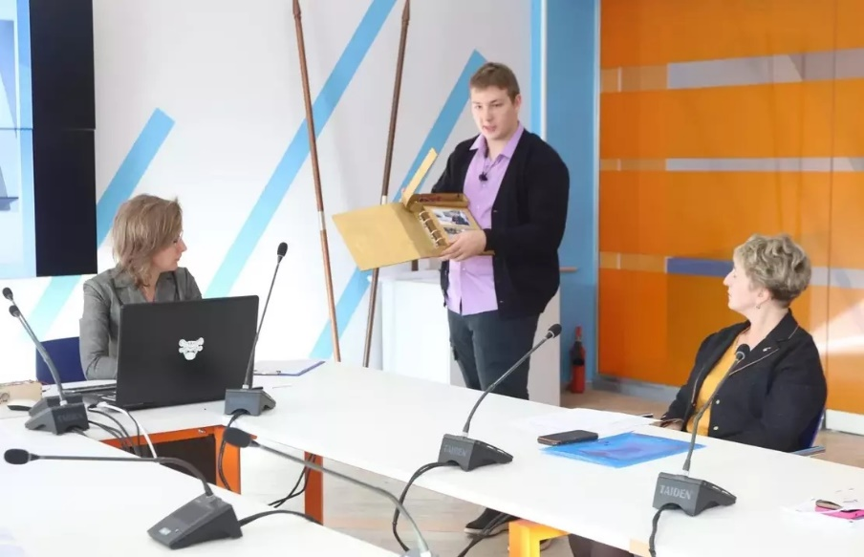
Дополнительное образование
Notes:
результат

Slide 18

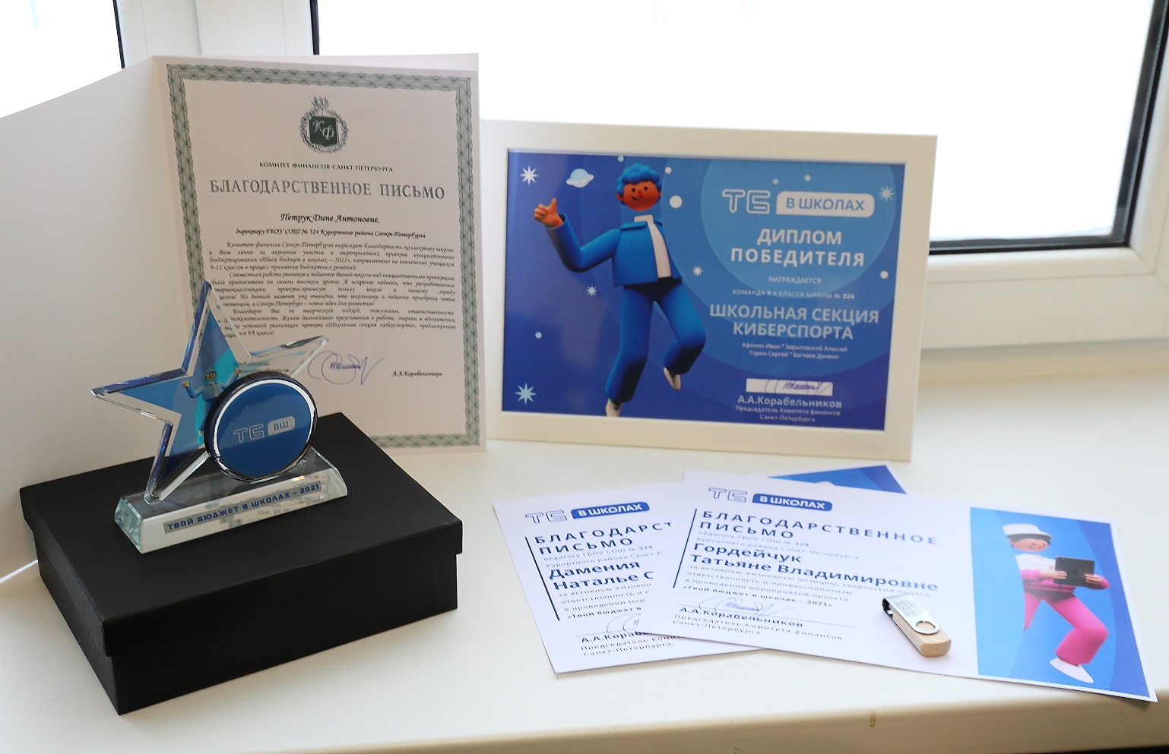

Slide 19
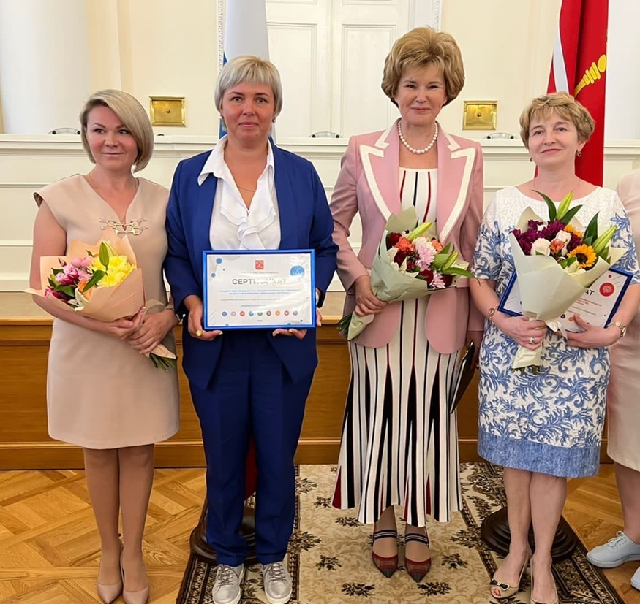
Пространство «Образовательная перспектива» - средство интеграции образовательных ресурсов с целью обеспечения профессионального самоопределения школьников»
Цель проекта – создание современной высокотехнологичной образовательной среды для интеграции образовательных ресурсов с целью реализации профильного обучения школьников.
Открытие 10 гуманитарно-технологического

